Slide 1
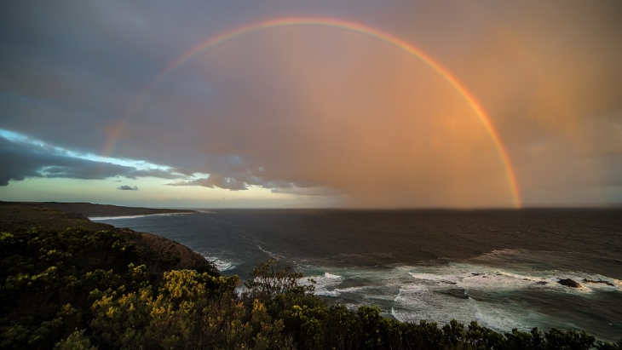
Automático não use o mouse
HOJE...CADA DIA,
UMA NOVA ETAPA
DE TRABALHO
É INICIADA!

Slide 2
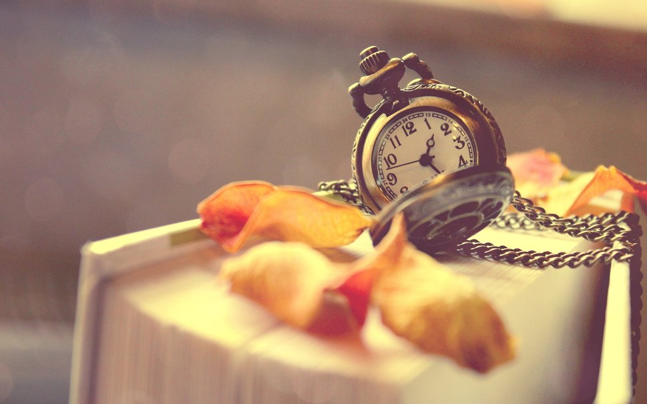
hoje,
É o dia mais importante.
O amanhã ainda não chegou
e o ontem, já se foi.

Slide 3
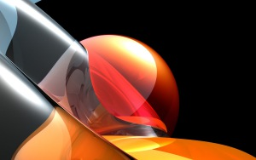
Nossas dores são o resultado do que sobrou de ontem,
e os medos do amanhã.

Slide 4
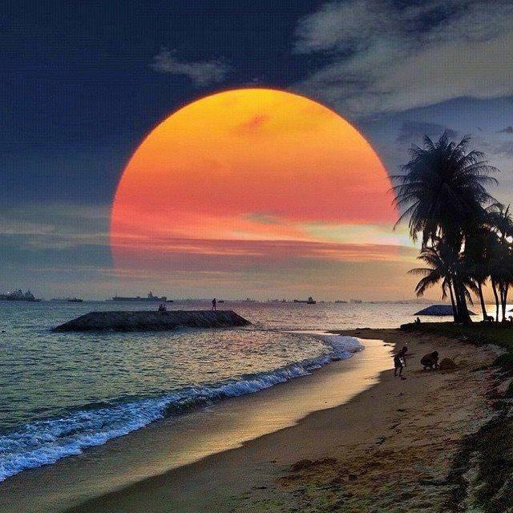
Vivamos todos os momentos com sabedoria.
Façamos de tudo para que o dia de hoje seja eternamente nosso,
já que o recebemos generosamente pela vida.

Slide 5


CRIAÇÃO E FORMATAÇÃO
TONINHO VENDRAMINI
Arte Final
Acervo Pessoal
Músicas
Star Dust
Prelúdio
Cantor
Taiguara
Procure amar a tudo e a todos indistintamente

